Slide 1
Ficción y verosimilitud
RELACIONAR CONCEPTOS DE FICCIÓN Y VEROSIMILITUD

Slide 2
introducción
Lee el siguiente cuento y responde
El eterno militar
Después de la batalla (de Quebracho Herrado) me acuerdo que el coronel dio orden de enterrar a los muertos. El sargento Saldívar y ocho soldados se encargaron de la macabra operación. Me acuerdo que le dije a Saldívar: “Pero oiga, sargento, que algunos no están muertos y ustedes los entierran lo mismo. Escúcheles quejarse”. Y el sargento me contestó: “Si usted les va a hacer caso a ellos, ninguno estaría muerto”. Y siguió, no más, con la tarea. Por esa salida lo ascendieron a sargento mayor.
FIN
Marco Denevi
1.- ¿De qué trata el cuento?
2.- ¿Cómo es caracterizado el Sargento Saldívar?
3.- ¿Qué extraño tiene el cuento que acabas de leer?

Slide 3
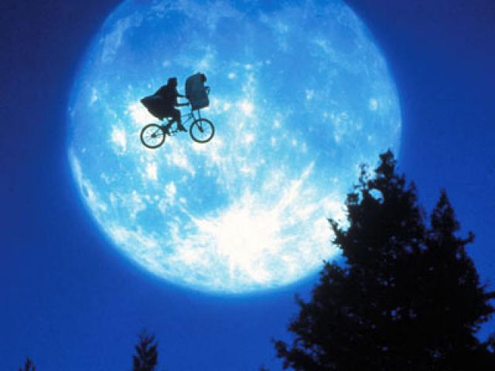
Ficción y verosimilitud
El lenguaje, a través de la literatura, permite recrear mundos basados en la realidad circundante o crear mundos extraños, desconocidos, mágicos o vivenciar tiempos pasados, futuros o paralelos a nuestra realidad. En cualquiera de estos casos, el universo o mundo literario es ficticio y el lector establece con esa realidad un pacto de verosimilitud.

Slide 4
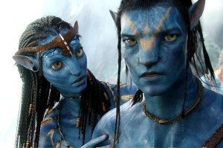
Al igual que cuando ves una película y optas por creer el mundo que te muestra para poder disfrutarla, en el texto El eterno militar, aceptas que las personas que están enterrando están moribundas y que se quejan antes de ser sepultadas. La verosimilitud es un elemento que permite evaluar una obra literaria o una película: cuando se nos hace inverosímil, creemos que no es buena.

Slide 5
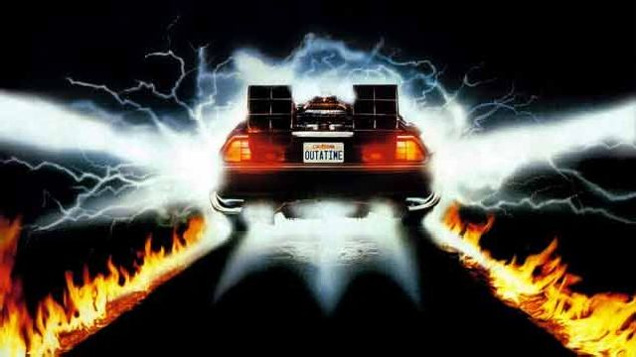
Al hablar de verosimilitud es importante poner en juego el concepto de "Pacto ficcional". Este es el nombre de la relación que se establece entre el texto y el lector. Se trata de las posibles expectativas en cuanto a los sucesos que podrían ser narrados en el texto, expectativas mas específicamente orientadas a distinguir hechos ficcionales.

Slide 6
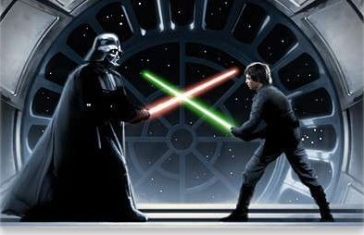
El pacto ficcional determina la posibilidad de encontrarse o no con eventos mágicos, personajes mitológicos o fantasiosos, como por ejemplo hadas o dragones.
La verosimilitud de un texto entonces explica el grado de semejanza con la realidad, la palabra en si significa "similar a la verdad". Mientras mas verosímil sea un texto menos probabilidades existen de encontrarnos con hechos que solo pueden explicarse de modo sobrenatural o paranormal.

Slide 7
actividad
Los animales en el arca
Marco Denevi
Sí, Noé cumplió la orden divina y embarcó en el arca un macho y una hembra de cada especie animal. Pero durante los cuarenta días y cuarenta noches del diluvio, ¿qué sucedió? Las bestias, ¿resistieron las tentaciones de la convivencia y del encierro forzoso? Los animales salvajes, las fieras de los bosques y de los desiertos, ¿se sometieron a las reglas de la urbanidad? La compañía, dentro del mismo barco, de las eternas víctimas y de los eternos victimarios, ¿no desataría ningún crimen? Estoy viendo al león, al oso y a la víbora mandar al otro mundo, de un zarpazo o de una mordedura, a un pobre animalito indefenso. ¿Y quiénes serían los más indefensos, sino los más hermosos? Porque los hermosos no tienen otra protección que su belleza. ¿De qué les serviría la belleza en un navío colmado de pasajeros de todas las clases, todos asustados y malhumorados, muchos de ellos asesinos profesionales, individuos de mal carácter y sujetos de avería? Solo se salvarían los de piel más dura, los de carne menos apetecible, los erizados de púas, de cuernos, de garras y de picos, los que alojan el veneno, los que se ocultan en la sombra, los más feos y los más fuertes. Cuando al cabo del diluvio Noé descendió a tierra, repobló el mundo con los sobrevivientes. Pero las criaturas más hermosas, las más delicadas y gratuitas, los puros lujos con que Dios, en la embriaguez de la Creación, había adornado el planeta, aquellas criaturas al lado de las cuales el pavorreal y la gacela son horribles mamarrachos y la liebre una fiera sanguinaria, ay, aquellas criaturas no descendieron del arca de Noé.
FIN
1.- ¿Cómo se reflejaría el grado de verosimilitud en el siguiente cuento breve?
2.- ¿Cómo se manifiesta el pacto de verosimilitud en el cuento “Los animales del arca?

